Slide 1
Algoritmo de Georreferenciamento
Prof. Dr. Murilo Junqueira
UFPA
Pesquisador Visitante IPEA

Slide 2
Algoritmo de Georreferenciamento
Como é a base original e como são as bases transformadas.
Exemplo de formatação: CEP + Tipo de Logradouro + Nome do Logradouro
Exemplo: 40210904AVENIDAANITAGARIBALDI

Slide 3
Casos Comuns de Erro
Numeração
40080003AVENIDASETEDESETEMBRO
40080003AVENIDA7DESETEMBRO
Abreviações
AVENIDADOUTORVITALBRASIL
AVENIDADRVITALBRASIL

Slide 4
Casos Comuns de Erro
Erros de digitação e campo de logradouro duplicado.
Exemplo: 41635150AVENIDAAVENIDADORIVALCAYMMI
Adição de nomes de edifícios ou condomínios.
41730101AVENIDALUISVIANAFILHOWALLSTREETEMPRESARIAL

Slide 5
Preparação de Dados
Transformações
Todas letras maiúsculas
Remoção de pontuação
Remoção de acentos
Exclusão de pronomes de tratamento (Doutor, General, Comandas, Santo etc).
Substituição de numerais (DOIS => 2; QUINZE => 15 etc)
Remoção de tipo de logradouro duplicados.

Slide 6
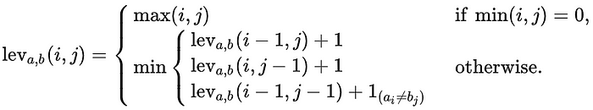
Match de texto: a Distância Levenshtein

Slide 7
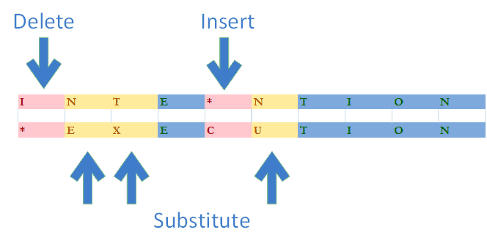
Match de texto: a Distância Levenshtein

Slide 8
Tipos de Match - Match 1
Match Exato no Mesmo Município
Correspondência exata de CEP e endereço.
Logradouros com 4 letras ou menos: exigência de correspondência exata.

Slide 9
Tipos de Match - Match 2 e 3
Match 2: Mesmo município, mesmo CEP, pequenas divergências no endereço (Distância máx.: 5).
Match 3: Mesmo município, mesmo endereço, pequenas divergências no CEP (Distância máx.: 2).

Slide 10
Tipos de Match - Match 4 e 5
Match 4: CEP e endereço sem tipo de logradouro e máximo de 10 caracteres. (Distância máx.: 2).
De: 41730101AVENIDALUISVIANAFILHOWALLSTREETEMPRESARIAL
Para: 41730101LUISVIANAF
Match 5: se nenhum match anterior funcionar, usar a média de latitude e longitude (latlon) dos endereços do município.

Slide 11
Tipos de Match – Match de Números
Ex (match exato ou muito aproximado): quando encontramos o número do endereço dentro do intervalo da ruam
SN (endereço sem número ou foram do intervalo): quanto o endereço vem sem número ou fora em número maior que os disponíveis.

Slide 12
Casos Difíceis
Mudanças de denominação de Rua
Às vezes a OSC declara um nome antigo
Rua Madre Rita
Rua Beata Rita Amada de Jesus
As vezes o nome registrado é novo, mas não foi registrado.
Rua Assembleia de Deus
Às vezes se declara um CEP que existe no município, mas é de outra rua. (o que fazer então? Considerar o CEP ou a rua?)

Slide 13
Casos Difíceis
Possíveis casos de falso positivo:
Nomes parecidos dentro do mesmo CEP:
45256000AVENIDACENTRAL
45266000ALAMEDACENTRAL
(Match 2, Caetanos-BA)

Slide 14
Tempo de Execução
Mais ou menos 15 minutos para 50 mil endereços.

Slide 15
Descrição dos resultados
 | Teste
Correspondência Endereço: | Ex | SN
Match 1 | 58% | 14,5%
Match 2 | 3,7% | 3,7%
Match 3 | 4,3% | 2,9%
Match 4 | 1,7% | 1,7%
Match 5 | . | 10,3

